Slide 1
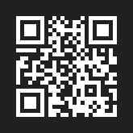
Мессенджер на PyQt5
Подготовили Макаров Андрей и Колмаков Дмитрий

Slide 2
Возможности клиентского приложения
Работа с сервером
Удобная работа с текстом, горячие клавиши
Многопоточность
Адаптивный интерфейс

Slide 3
Возможности сервера
Работа с клиентскими приложениями
Работа с контактами
Работа с сообщениями
Безопасность

Slide 4
Планы на будущее
Шифрование данных
Поддержка изображений, видео и документов
Сжатие данных
Расширенная система настроек
Расширенная работа с аккаунтом

Slide 5
Спасибо за внимание

